Slide 1

Державний професійно-технічний навчальний заклад
«Тернопільське вище професійне училище сфери послуг та туризму»

Slide 2
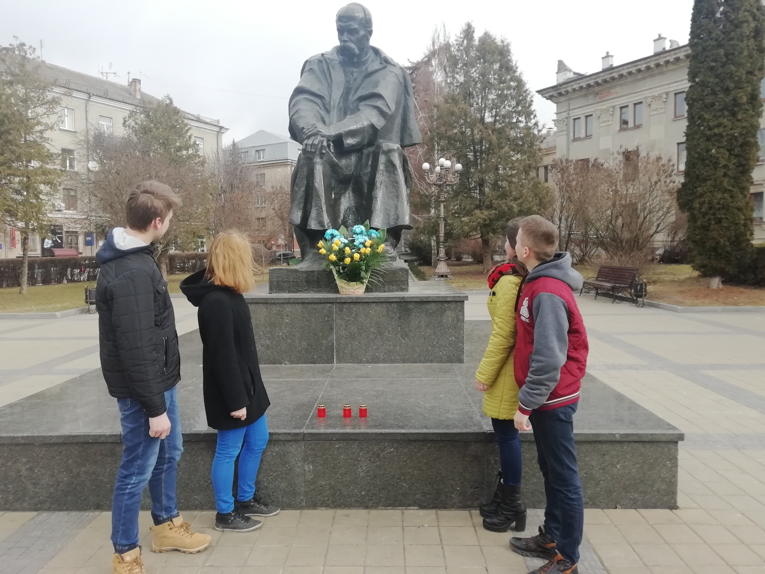

Slide 3
